Slide 1
GENERADOR DE AUDIO Y GRAFICA
UNIVERSIDAD TECNOLOGICA DE PEREIRA
PRESENTADO POR:
Ana Manuela Gamboa P
Orfilia castillo Maturana
Programa Ingeniería de Sistemas y Computación

Slide 2
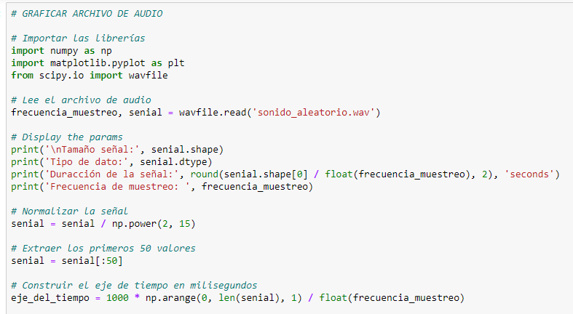
GRAFICAR AUDIO
Programa Ingeniería de Sistemas y Computación

Slide 3
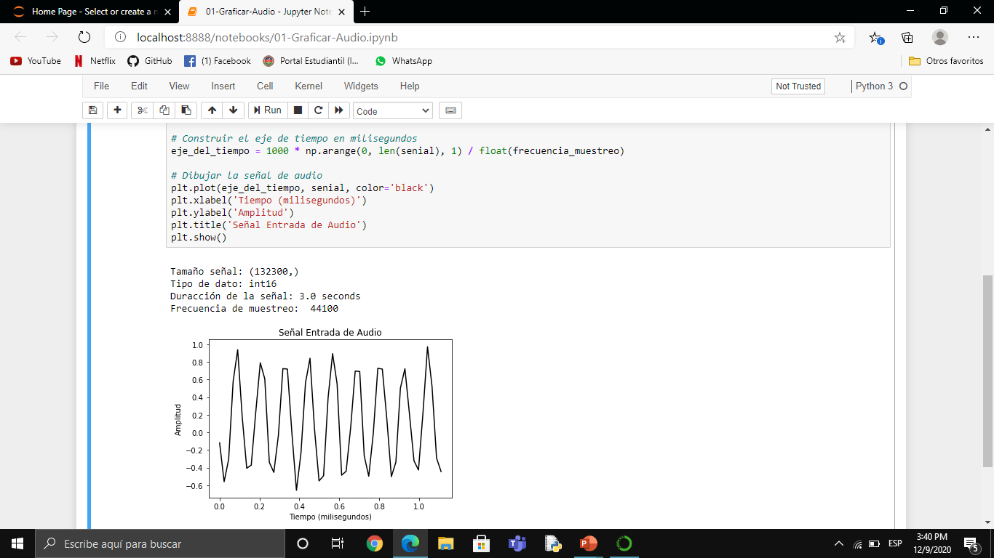
GRAFICAR AUDIO
Programa Ingeniería de Sistemas y Computación

Slide 4
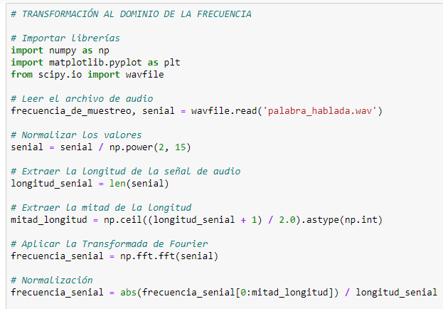
TRANSFORMAR A FRECUENCIA
Programa Ingeniería de Sistemas y Computación

Slide 5
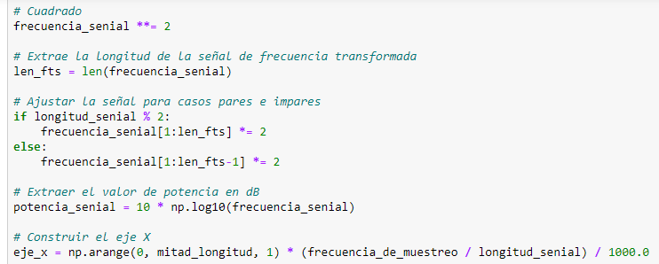
TRANSFORMAR A FRECUENCIA
Programa Ingeniería de Sistemas y Computación

Slide 6
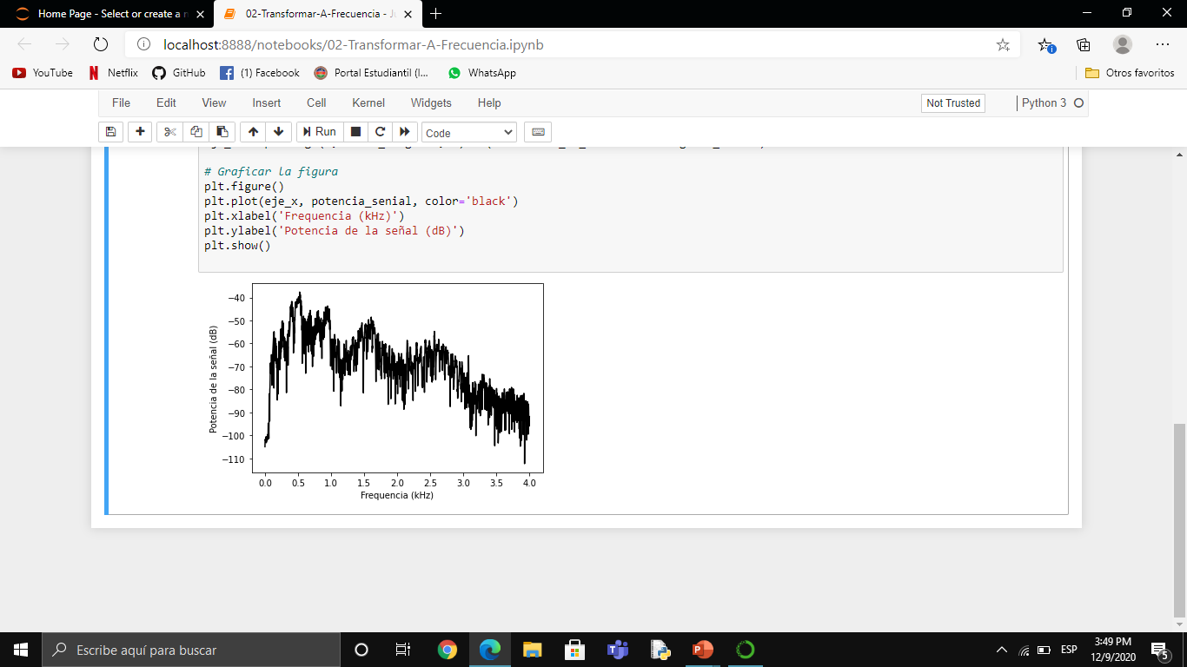
TRANSFORMAR A FRECUENCIA
Programa Ingeniería de Sistemas y Computación

Slide 7
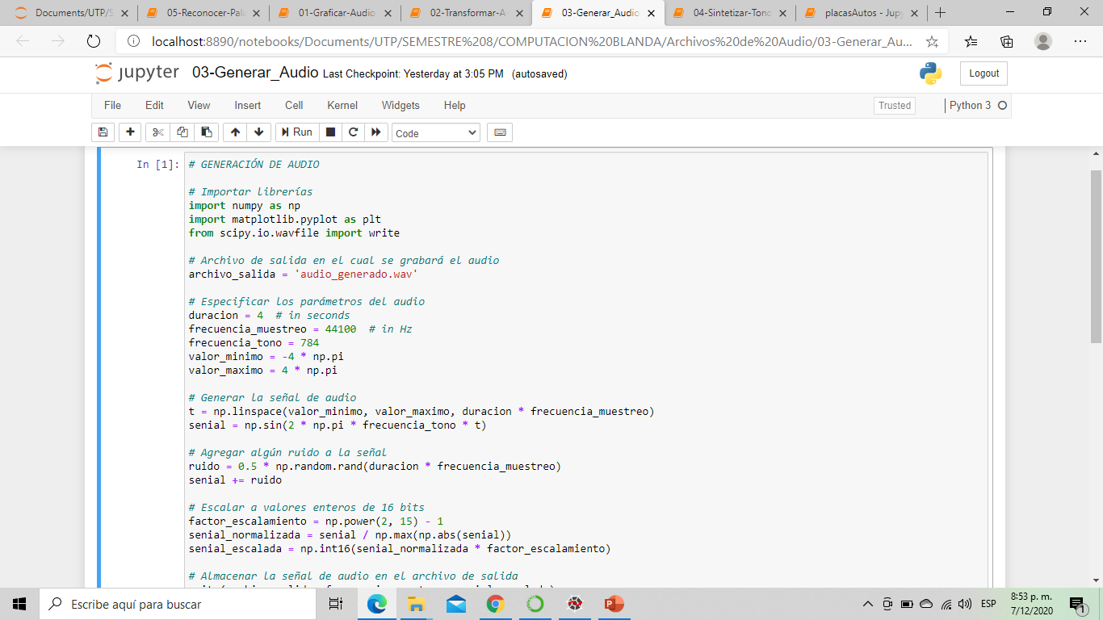
GENERADOR DE AUDIO
Programa Ingeniería de Sistemas y Computación

Slide 8
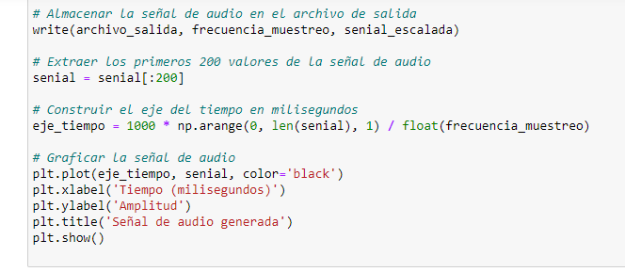
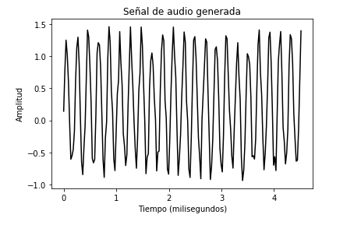
GENERADOR DE AUDIO
Programa Ingeniería de Sistemas y Computación

Slide 9
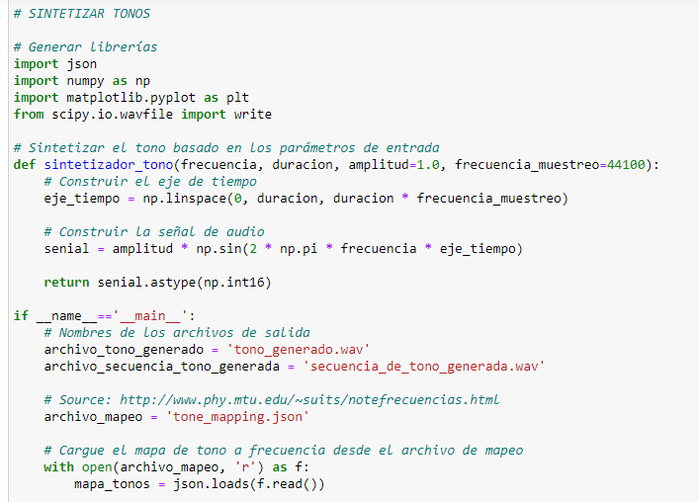
SINTETIZAR TONOS
Programa Ingeniería de Sistemas y Computación

Slide 10
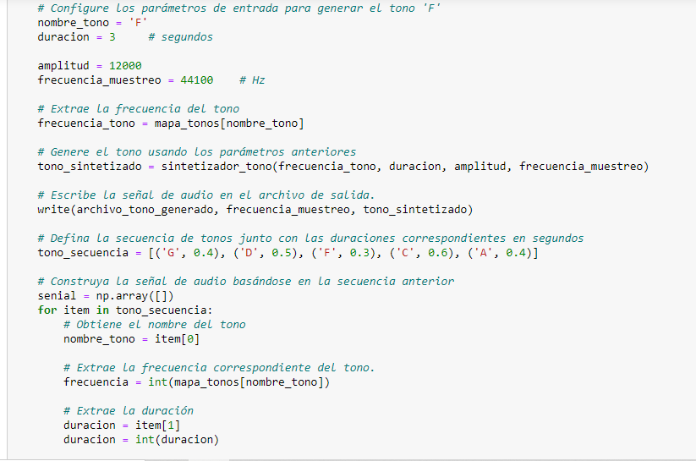
SINTETIZAR TONOS
Programa Ingeniería de Sistemas y Computación

Slide 11
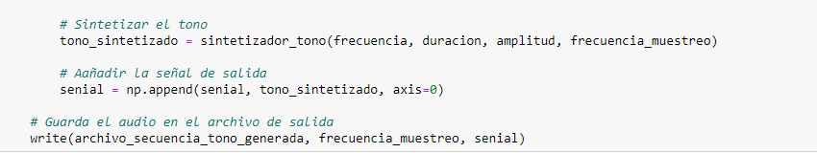
SINTETIZAR TONOS
Programa Ingeniería de Sistemas y Computación

Slide 12
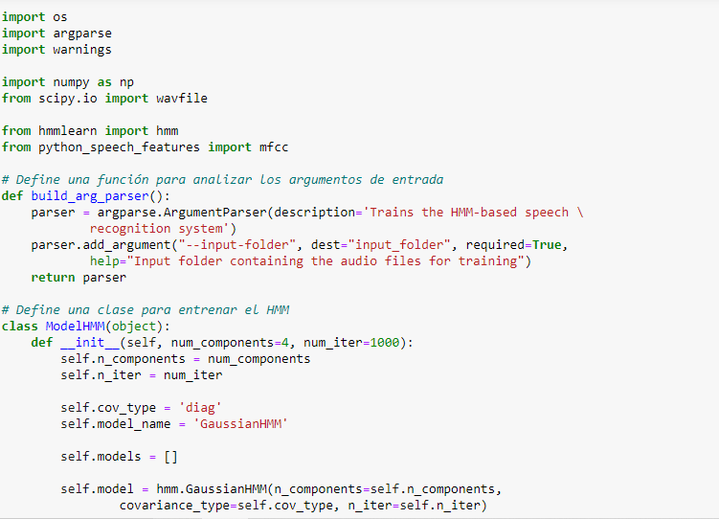
RECONOCER PALABRAS
Programa Ingeniería de Sistemas y Computación

Slide 13
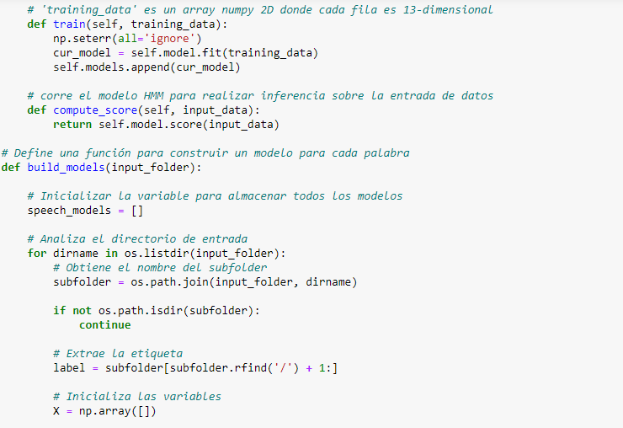
RECONOCER PALABRAS
Programa Ingeniería de Sistemas y Computación

Slide 14
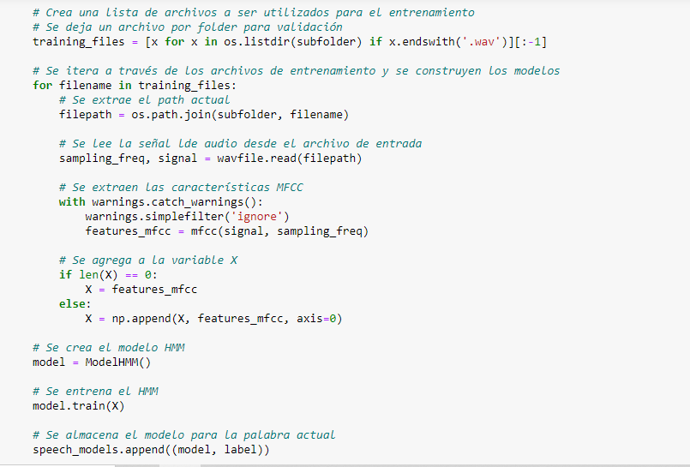
RECONOCER PALABRAS
Programa Ingeniería de Sistemas y Computación

Slide 15
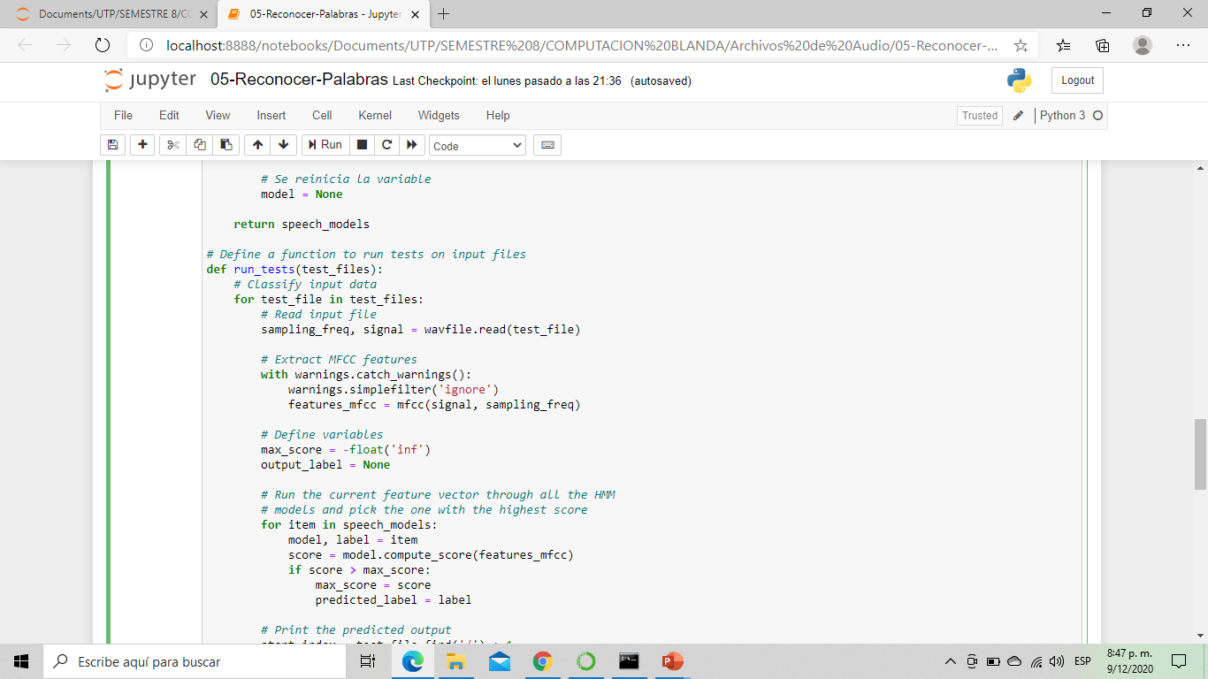
RECONOCER PALABRAS
Programa Ingeniería de Sistemas y Computación

Slide 16
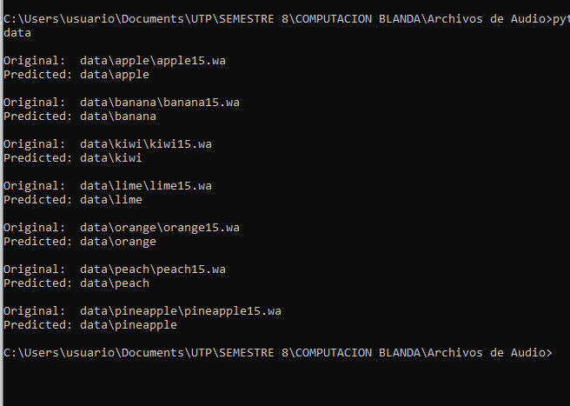
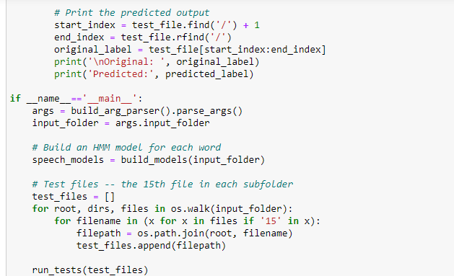
RECONOCER PALABRAS
Programa Ingeniería de Sistemas y Computación

